Slide 2
Bitkisel Atık Yağların Yönetiminin Ekonomiye Katkısı
Nagihan ÇAKIR YILMAZ
TÜRKTAY Ekim 2023, Ankara

Slide 3
1. Bitkisel Yağ
Biyodizel
Bitkisel Yağ Nedir?
Türkiye ve Dünya’daki Kullanım Miktarları ve Sağlık Açısından Bitkisel Yağ
2. Bitkisel Atık Yağ
Bitkisel Atık Yağ Nedir?
Türkiye ve Dünya’daki Kullanım Miktarları
Çevreye ve İnsan Sağlığına Zararları
3. Bitkisel Atık Yağların Kontrolü Yönetmeliği
4. Biyodizel
Biyodizel Nedir?
Türkiye ve Dünya’daki Kullanım Miktarları
İklim Değişikliği Etkileri
Kullanım Miktarları ve Ekonomik Yönü

Slide 4
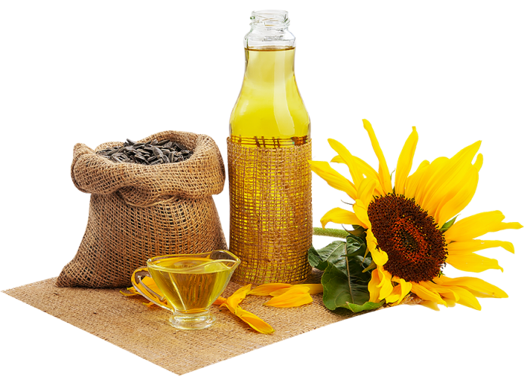
Bitkisel Atık Yağ ?
Bitkisel yağlar, zeytin, ayçiçeği, mısır, pamuk, soya, kanola ve aspir gibi yağlı bitki tohumlarından elde edilen yağların genel adıdır.
Yağlar, insan vücudundaki hücre, doku ve organ yapılarında yer aldığından yaşam ve vücut işlevleri için mutlak alınması gerekli besin öğesidir.
Yağlar beslenme açısından iştah açıcı bir etkiye sahip olup yemeklere lezzet ve tat kazandırırlar.

Slide 5
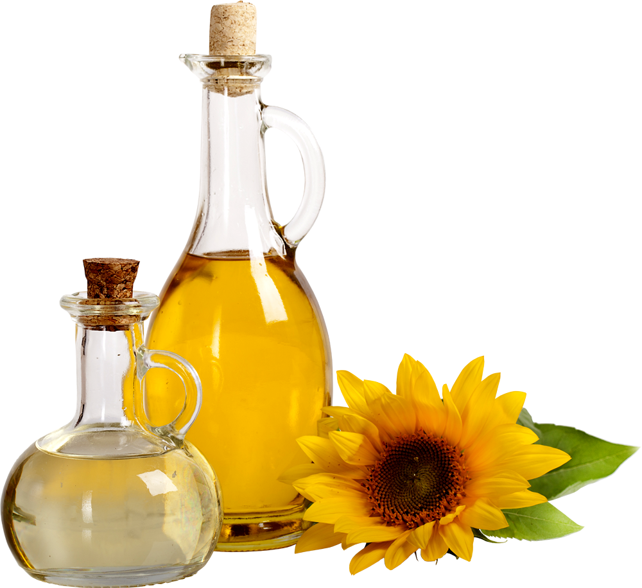
SAĞLIKLI BESLENME AÇISINDAN YAĞLARIN ÖNEMİ
Sağlıklı beslenmek için günlük tüketiminin enerjinin dağılımı itibariyle üç temel gıda öğesine dayandırılması gerekmektedir.
Karbonhidrat
Protein
Yağ
Yağ en yoğun enerji kaynağıdır.
Karbonhidrat ve protein gram başına 4 kalori verirken, yağ gram başına 9,1-9,2 kalori enerji vermektedir.
% 60
% 15-20
% 15-20

Slide 6
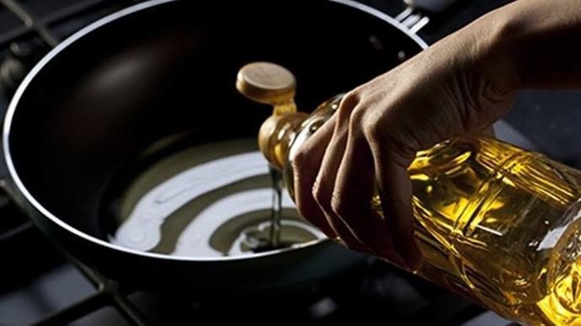
Türkiye ve Dünya’da Bitkisel Yağ Kullanım Miktarları
Dünyada kişi başı yağ tüketim ortalaması 15 kg/yıl,
Gelişmiş ülkelerde tüketim 30-38 kg/yıl arasında değişmekte,
Türkiye’de 20 kg/yıl,
Ülkemizde yıllık yaklaşık
olarak yaklaşık 5 Milyon ton
bitkisel yağ tüketilmektedir.

Slide 7
Kızartma İşlemi
Kızartma esnasında gıda maddesi sıcak yağ içine daldırılır. Bu sırada gıda maddesi ile kızartma yağı arasında aynı anda gerçekleşen ısı ve kütle iletimleri neticesinde hem gıda hem de yağda önemli fiziksel ve kimyasal değişimler meydana gelir.
Kızartılmış gıdalar ile birlikte tüketilen ve besin değeri açısından faydalı olan kızartma yağlarının insan sağlığı üzerine olumsuz bir etkisi olmaması için kızartma yağlarının kullanım süresinin, toplam polar madde ve toplam polimer madde içeriklerinin çok dikkatli bir şekilde izlenmesi gerekmektedir.

Slide 8
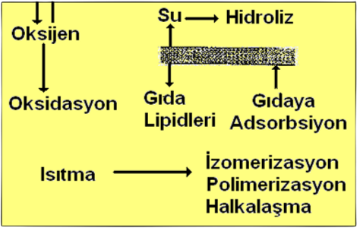
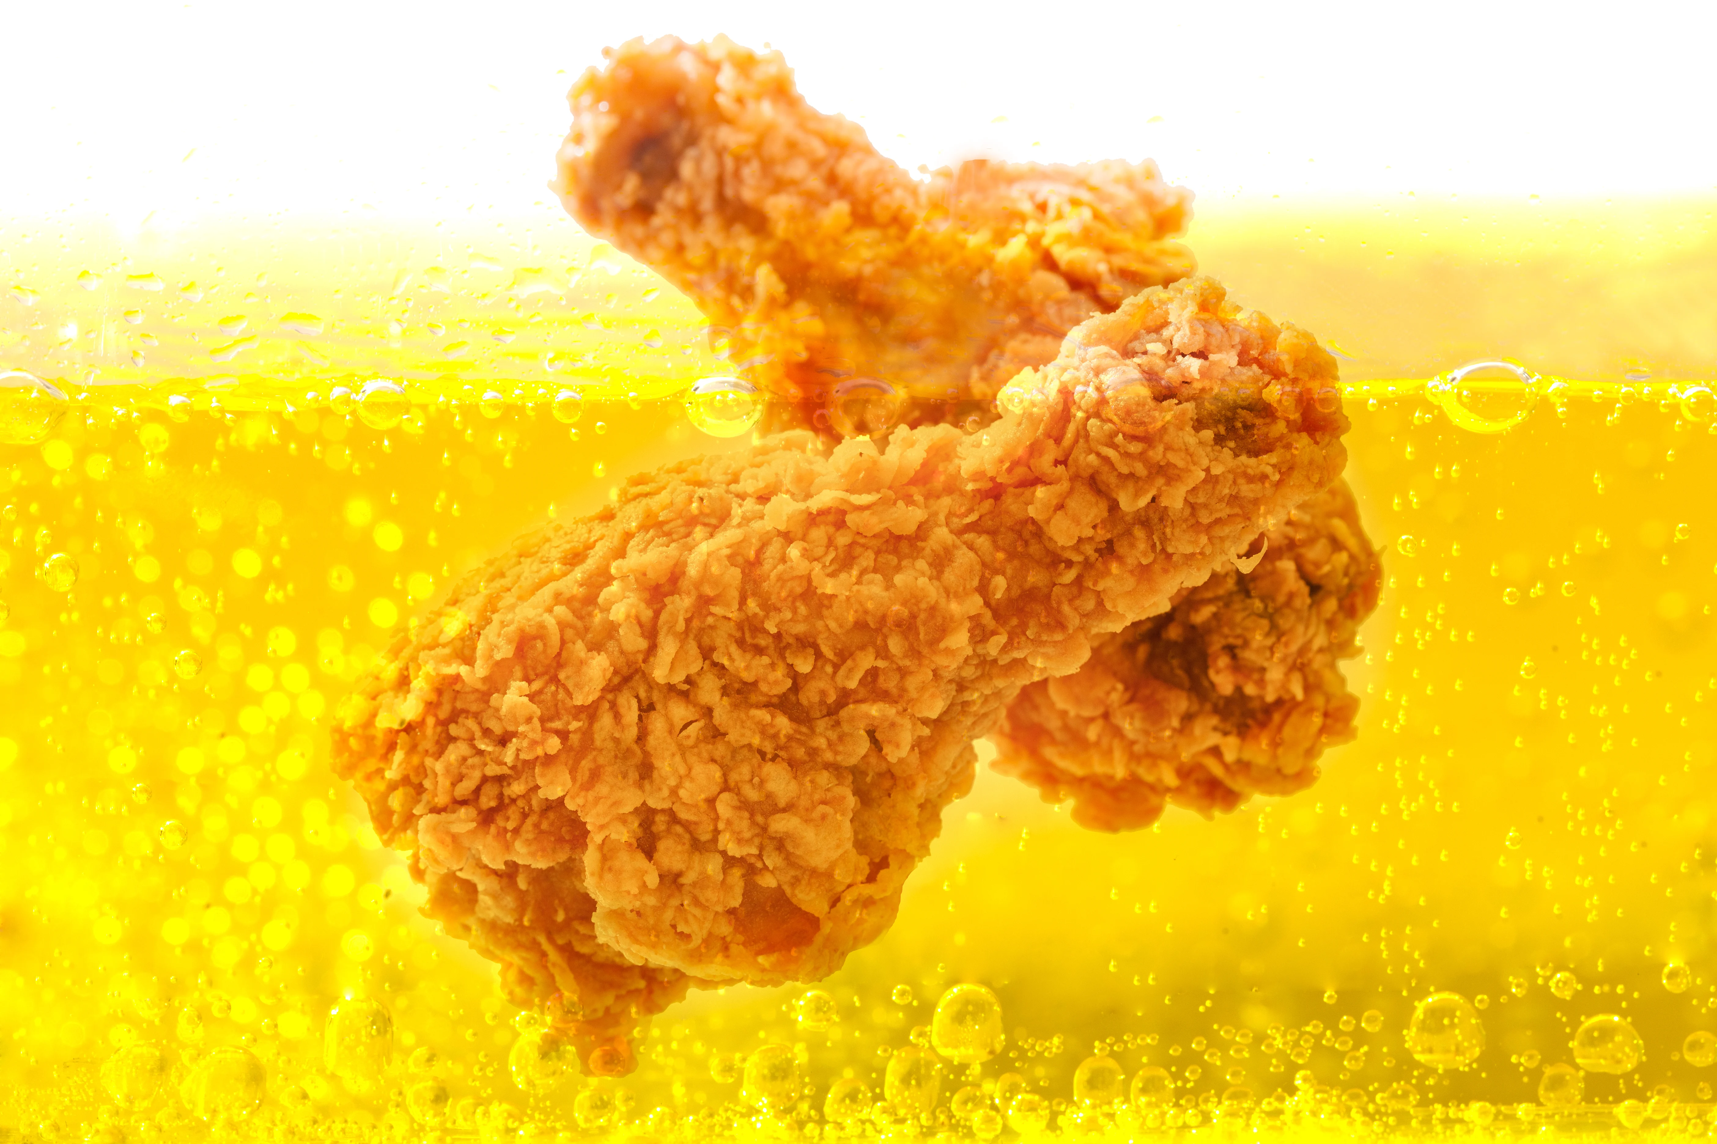
Kızartma İşlemi Sırasında Yağda Oluşan Reaksiyonlar
Reaksiyon
Hidroliz
Oksidasyon
Isıl Bozunma
Neden Olan Etmen
Gıdanın içerdiği su
Hava
Sıcaklık

Slide 9
Kızartma İşlemi Sırasında Yağda Oluşan Reaksiyonlara Etki Eden Faktörler
Yağ / Gıda / katkı
Yağ asitlerinin doymamışlığı
Yağın cinsi
Gıdanın cinsi
Yağ/gıdadaki metaller
Taze yağ kalitesi
Yağdaki bozunma ürünleri
Antioksidanlar
Köpük önleyici katkılar
İşlem
Yağ sıcaklığı
Kızartma süresi
Havalandırma/oksijen teması
Kızartma ekipmanı
Sürekli veya kesikli kızartma
Kızartma hızı
Isı iletimi
Taze yağ ilavesi
Süzme veya kızartıcı temizliği

Slide 10
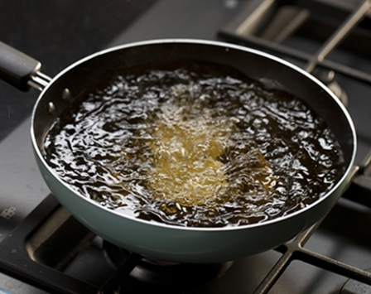
Kızartma Sırasında Oluşan Ürünler
Uçucu ve uçucu olmayan 400’den fazla Bozunma ürünü oluşur.
Toplam polar madde içeriği (%TPM)
Toplam polimetrik madde içeriği (%PTG)
Fiziksel Değişimler: Vizkozite artar, renk koyulaşır, köpürür, dumanlanma noktası azalır.
Kimyasal Değişimler: Serbest yağ asidleri, karbonil bileşikleri, yüksek molekül ağırlıklı maddeler artar, doymamışlık, lezzet kalitesi, besleyici değeri ( esansiyel yağ asitleri)azalır.

Slide 11
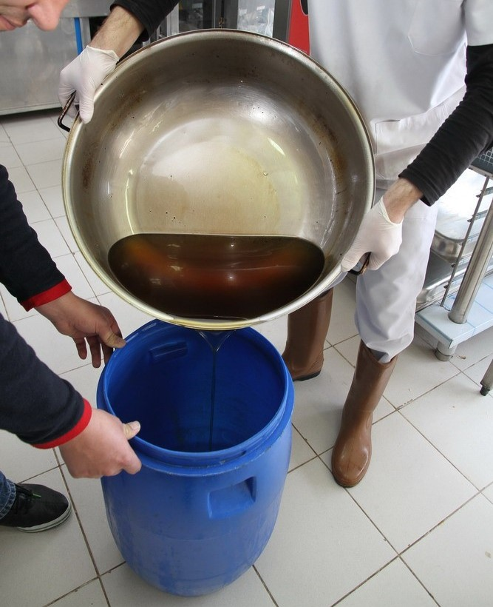
Bitkisel Atık Yağ
Kullanım ömrünü tamamlamış çevre ile uyumlu yönetilmesi gereken bir atıktır. Rafine sanayinden çıkan soap-stock'lara, tank dibi tortularına, yağlı topraklara, kullanılmış kızartmalık yağlara, çeşitli tesislerin yağ tutucularından çıkan yağlara ve kullanım süresi geçmiş olan bitkisel yağlara "bitkisel atık yağ" denilmektedir.

Slide 12
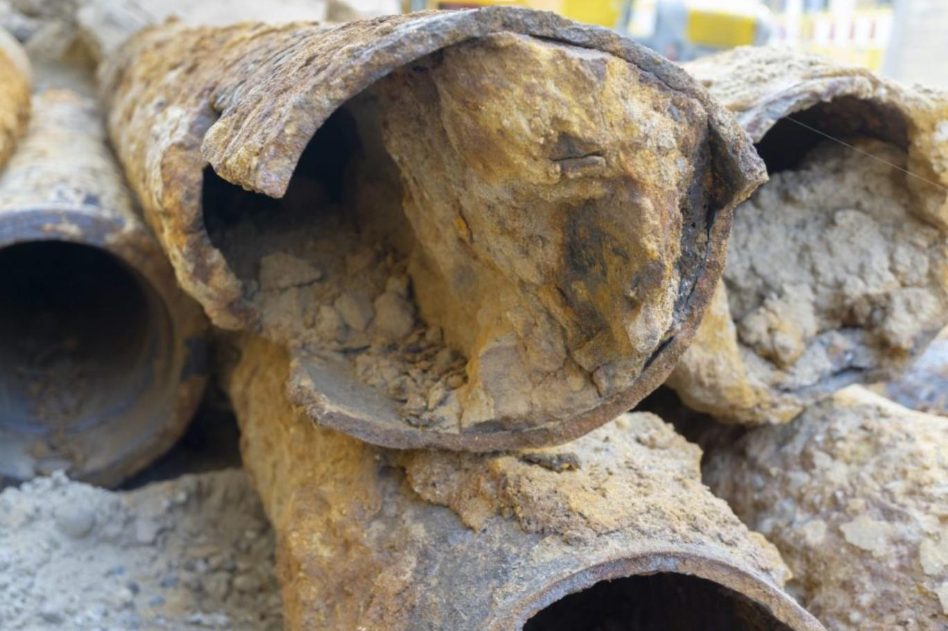
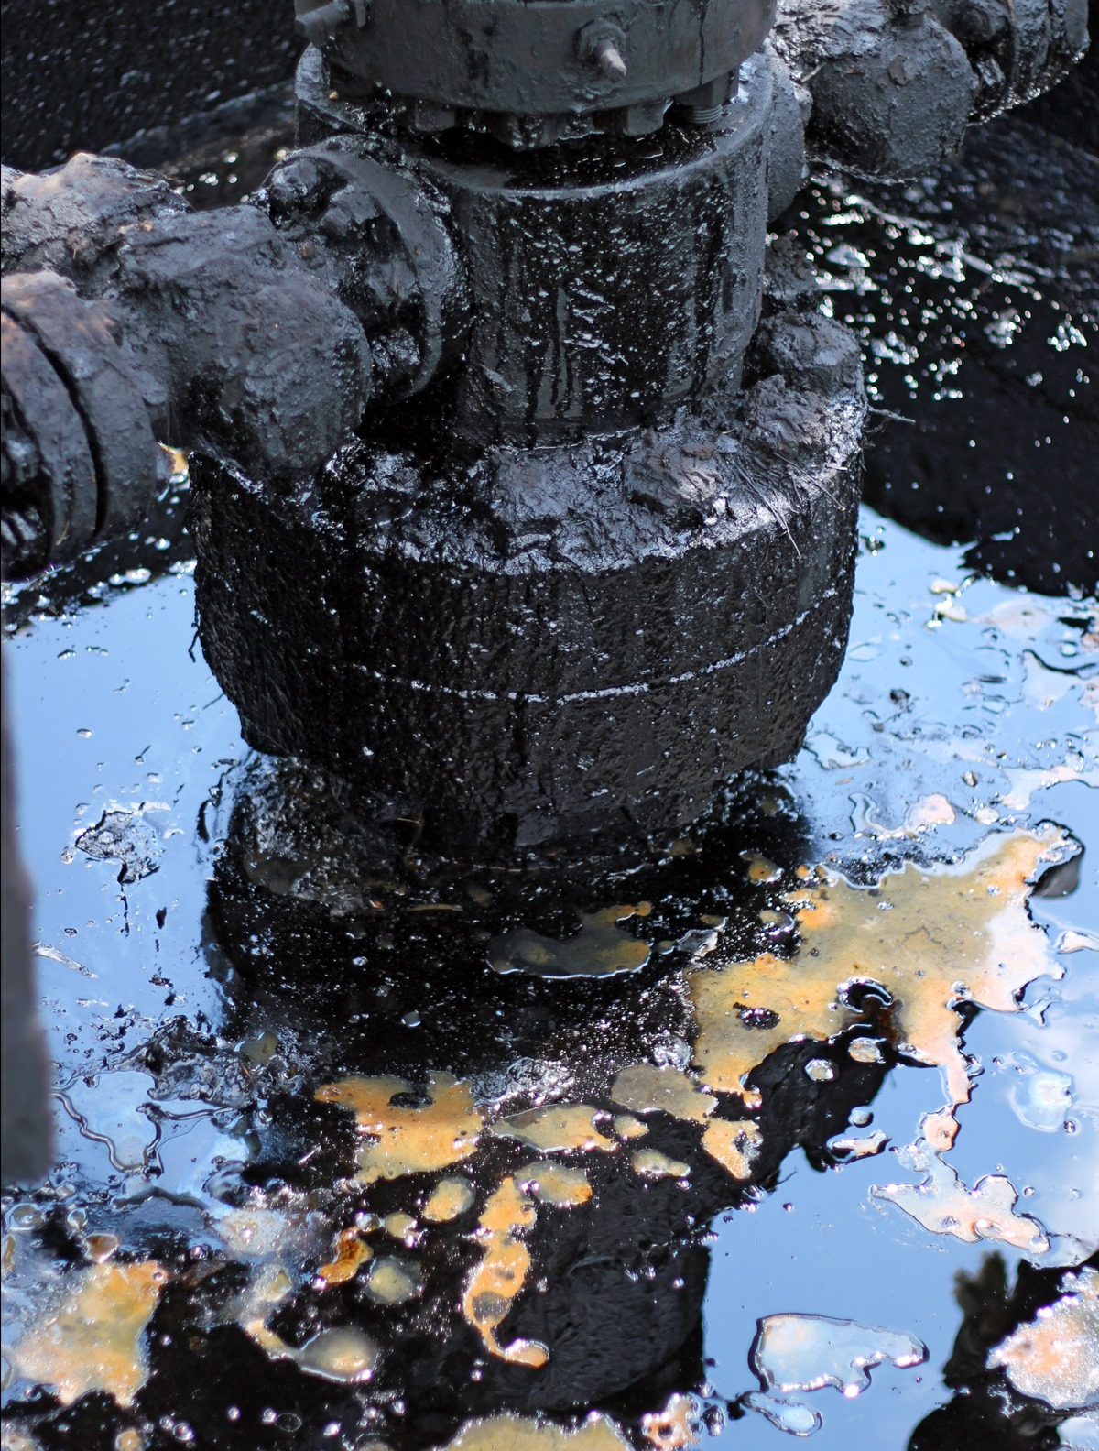
Bitkisel Atık Yağların Çevresel Etkileri
Bitkisel atık yağlar atıksu toplama sistemlerinin (kanalizasyon, kollektörler vs.) daralmasına ve tıkanmasına neden olmaktadır!!!
Atık su arıtma tesislerine zarar verir ve işletme maliyetini artırır!!!
Atık bitkisel yağlar su yüzeyini kaplayarak havadan suya oksijen transferini önlemektedir.
Atık su kirliliğinin % 25 oranında kaynağını kullanılmış bitkisel ve hayvansal yağlar oluşturduğu bildirilmektedir.

Slide 13
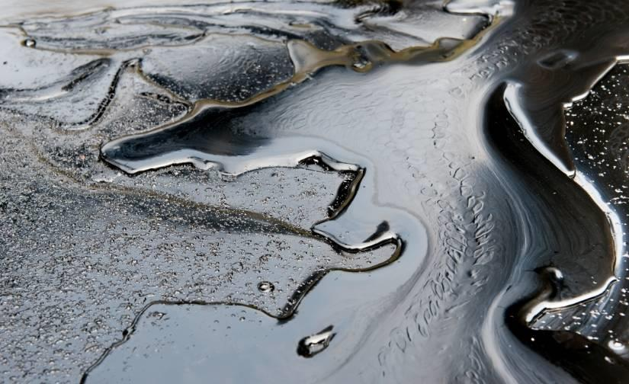
Bitkisel Atık Yağların Çevresel Etkileri
BAY içerdikleri organikler, ağır metal ve klor bileşiklerinin kontrolsüz yakılmaları sonucunda hava kirliliğine sebep olmakta ve canlı yaşamını olumsuz etkilemektedir.
BAY’ın toprağa gelişigüzel bırakılması, toprağın biyokimyasal yapısını ve dolayısıyla etkin kullanılabilirliğini olumsuz etkilemektedir.
BAY’ın bünyesinde bulunan suda çözünebilen kirleticiler,
yağışlar vasıtasıyla yer altı suyuna taşınarak toprak kirlenmesi ile beraber yer altı suyu kirlenmesine de sebep olmaktadır.

Slide 14
Bitkisel Atık Yağların Kontrolü Yönetmeliği
Bitkisel atık yağlar ekotoksik özelliklerinden dolayı çevreyle uyumlu olarak yönetilmesi gereken atıklar arasında yer almaktadır.
06.06.2015 tarih ve 29378 sayılı Resmi Gazete’de yayımlanarak yürürlüğe girmiştir.
Bitkisel atık yağların üretiminden bertarafına kadar, Çevre ve insan sağlığına zarar vermeden yönetiminin sağlanması, yönetiminde gerekli teknik ve idari standartların oluşturulması ve buna yönelik prensip, politika ve programların belirlenmesine ilişkin usul ve esasları düzenlemektir.

Slide 15
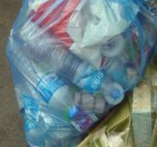
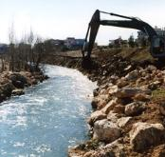
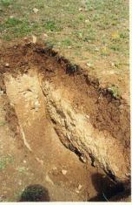
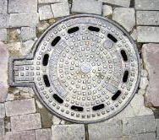
Bitkisel Atık Yağların Kontrolü Yönetmeliği
Çöp içerisinde Yüzey sularına Toprağa Kanalizasyona
DÖKÜLMESİ YASAKTIR ! ! !

Slide 16
Bitkisel Atık Yağların Kontrolü Yönetmeliği
Bitkisel atık yağların yakılması yasaktır.
Bitkisel atık yağların doğrudan veya dolaylı olarak yenilebilir yağlar ve ham yağlarla karıştırılması yasaktır.
Bitkisel atık yağların yalnızca çevre lisanslı geri dönüşüm tesisleri ve ara depolama tesisleri tarafından toplanabilir. Bunun dışındaki gerçek ve tüzel kişiler tarafından Bitkisel atık yağları toplayamaz ve işleyemez .
Bitkisel atık yağların , ilgili teknik düzenlemelere uygun olarak yalnızca biyodizel ve biyogaz üretiminde kullanılabilir.
Kullanılmış yemeklik yağ üreten kurum, kuruluş veya işletmeler, bu yağların toplanması için çevre lisanslı geri kazanım tesisleri veya bitkisel atık yağların kontrolü yönetmeliğine yönelik ara depolama tesisleri ile yıllık sözleşmeler yapmakla yükümlüdür.

Slide 17
Biyodizel Nedir ?
Yağlar, yağ asidi metil esterleri olarak bilinen kimyasal bileşikleri üretmek için metanol ile kimyasal olarak reaksiyona sokulur. Biyodizel, bu esterlerin yakıt olarak kullanılması amaçlandığında verilen addır.
Biyodizel, toksik olmayan, biyolojik olarak parçalanabilen, yenilenebilir kaynaklar olan yeni, kullanılmış veya yenmeyen bitkisel yağlardan yapılabilir.
Biyodizel, gelecek vaat eden bir alternatif enerji kaynağı olma özelliği taşıyan, temiz, yenilenebilir ve yerli üretim bir dizel yakıttır.

Slide 18
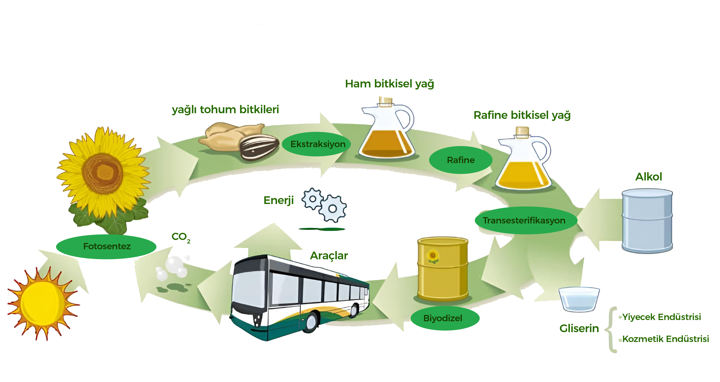
Biyodizel Döngüsü

Slide 19
Biyodizel’in Çevresel Etkileri
Biyodizel, geleneksel veya "fosil" dizele benzer alternatif bir yakıttır.
Saf biyodizel (yüzde 100 biyodizel), karbondioksit emisyonlarını petrol dizeline göre yüzde 75'ten daha fazla azaltır. Yüzde 20 oranında biyodizel karışımı kullanmak karbondioksit emisyonlarını yüzde 15 oranında azaltıyor.
Biyodizel daha az partikül, karbon monoksit ve kükürt dioksit emisyonu üretir ve bunların tümü Çevre Koruma Ajansı tarafından halk sağlığı riskleri olarak hedeflenir. Biyodizel sadece eser miktarda kükürt içerir.

Slide 20
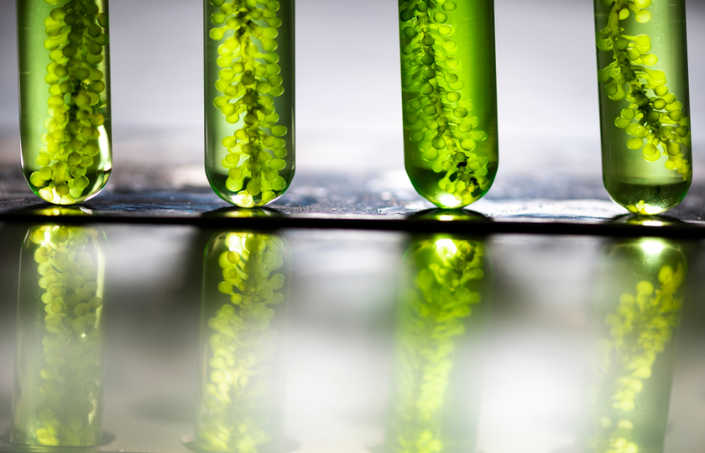
Biyodizel’in Çevresel Etkileri
4. Biyodizel geleneksel dizel motorlarda kullanılabildiği için yenilenebilir yakıt doğrudan petrol ürünlerinin yerini alabilir; Ülkenin ithal petrole olan bağımlılığını azaltmak.
5. Biyodizel, herhangi bir karışım seviyesinde petrol dizeli ile kolayca karışır ve bu da onu çok esnek bir yakıt katkı maddesi haline getirir.
6. Her litre biyodizel, kullanım ömrü boyunca 0,95 litre petrol bazlı dizelin yerini alır. Aynı zamanda çok enerji tasarrufludur. Biyodizel üretmek için kullanılan her birim fosil enerjiye karşılık 3,37 birim biyodizel enerjisi yaratılmaktadır.
7. Biyodizelin çevreye faydalı birçok özelliği vardır. Biyodizelin temel özellikleri ve faydası, "Karbon nötr" olarak adlandırılabilmesidir. Biyodizel, partiküller ve hava toksisitesi gibi ciddi hava kirleticilerini azaltır.

Slide 21
Türkiye’de Biyodizel
Türkiye 85 milyon nüfusa ve 25 milyon ton motorin tüketimine sahiptir. Biyodizel üretimi için önemli bir hammadde olan bitkisel atık yağ, enerji ve çevre açısından kanun ve mevzuatlarla desteklenmektedir.

Slide 22
Türkiye’de Biyodizel
Petrol Dağıtım firmaları yasa gereği dizele biyodizel karıştırmak zorundadır ve harmanlama yükümlülüğü yıllık motorin satışlarının %0,5'idir. Çift sayılarak motorine harmanlanan Kullanılmış Kızartmalık Yağdan üretilen biyodizelin TS EN 14214 Standardı gereklerine uygun olması gerekmektedir.

Slide 23
Türkiye’nin Potansiyeli
Türkiye Kullanılmış Kızartmalık Yağ Kaba Tahmin : 350.000 ton/yıl.
Tahsil edilebilir Kullanılmış Kızartmalık Yağ miktarı: 150.000 ton/yıl
2020 yılı Kayıtlı Kullanılmış Kızartmalık Yağ Toplama Miktarı : 13.008 ton/yıl
2020 yılı itibarıyla Kullanılmış Kızartmalık Yağ Toplama: Kişi başı: 0,15 kg/yıl
2020 itibarıyla Biyodizel Üretimi*: 10.400 milyon litre
2023 itibari ile tahmini: 35.000 ton /yıl
2023 yılı itibarıyla tahmini Kullanılmış Kızartmalık Yağ Toplama: Kişi başı: 0,41 kg/yıl

Slide 24
Türkiye’nin Potansiyeli
Geri Kazanım Tesisi sayısı: 8
Toplama Lisansı Sahip Şirket Sayısı: 47 (270 araca sahip)
Ara depolama tesisi sayısı: 98 (35 şirkete ait)
Kişi başına AB Ortalama Toplanabilir Kullanılmış Kızartmalık Yağ : 1,2 kg/yıl
Kişi başına AB Potansiyel Toplanabilir Kullanılmış Kızartmalık Yağ : 2 kg/yıl

Slide 25
Türkiye’nin Potansiyeli
Nagihan Çakır Yılmaz
Teşekkür Ederim

